Slide 1
Лабораторная работа №3 Планирование локальной сети организации
Махорин Иван Сергеевич
1032211221
НПИбд-02-21

Slide 2
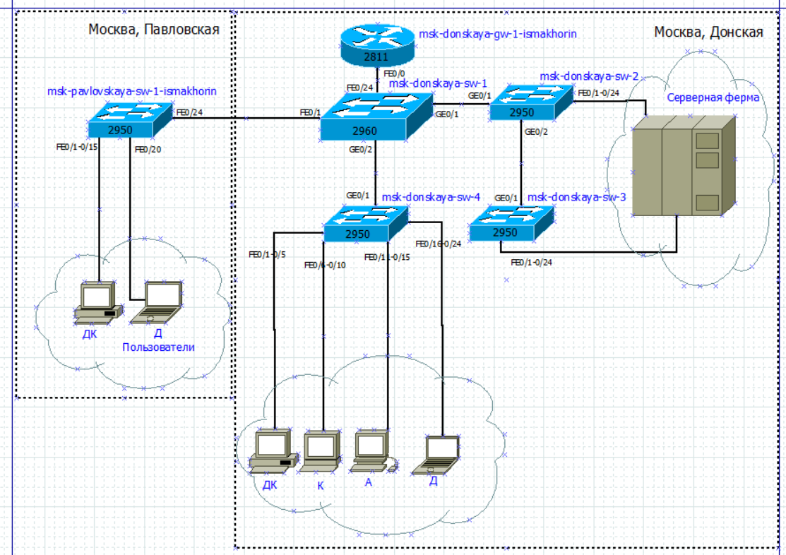
Схема L1 (сеть 10.128.0.0/16)
Рис. 1.1. Повтор схемы L1 (физический уровень) в графическом редакторе Dia.

Slide 3
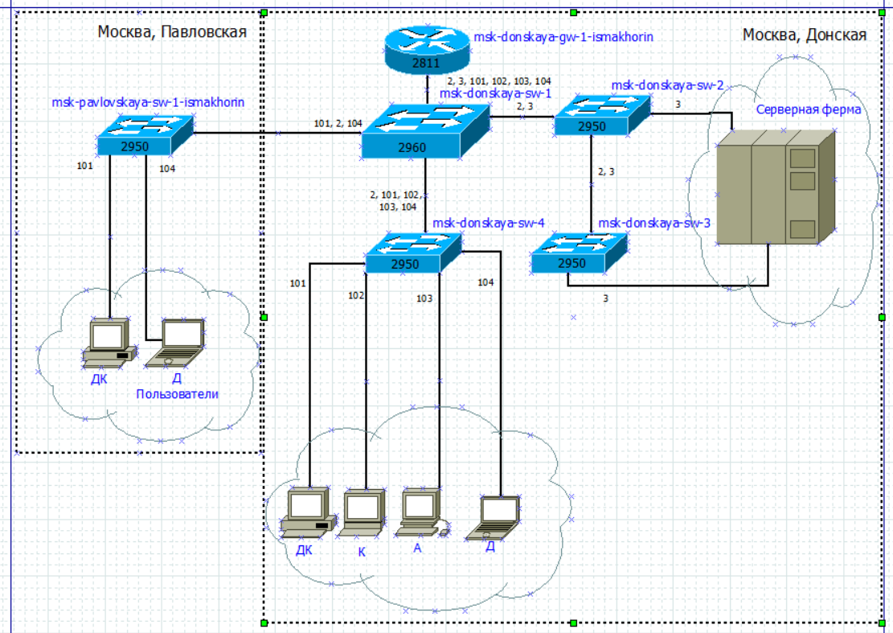
Схема L2 (сеть 10.128.0.0/16)
Рис. 1.2. Повтор схемы L2 (канальный уровень) в графическом редакторе Dia.

Slide 4
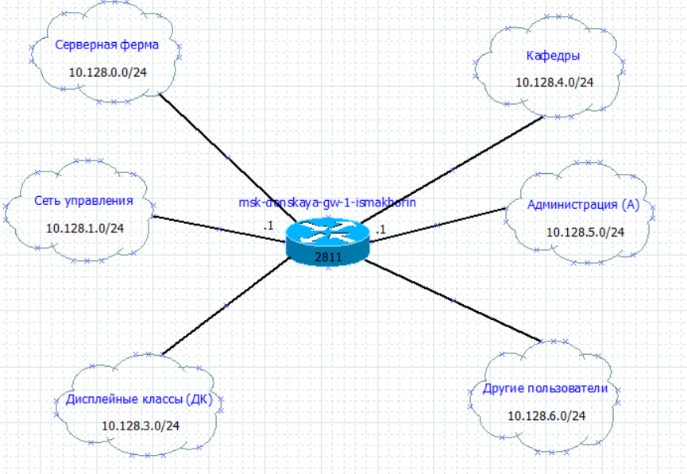
Схема L3 (сеть 10.128.0.0/16)
Рис. 1.3. Повтор схемы L3 (сетевой уровень) в графическом редакторе Dia.

Slide 5
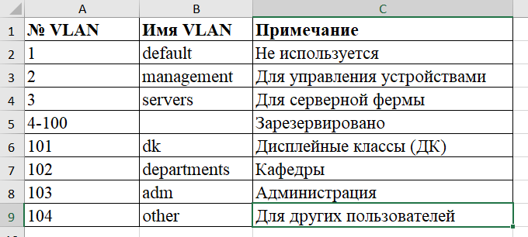
Таблица VLAN (сеть 10.128.0.0/16)
Рис. 1.4. Повтор таблицы VLAN в Excel.

Slide 6
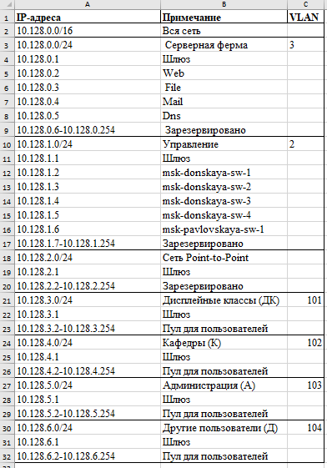
Таблица IP (сеть 10.128.0.0/16)
Рис. 1.5. Повтор таблицы IP в Excel.

Slide 7
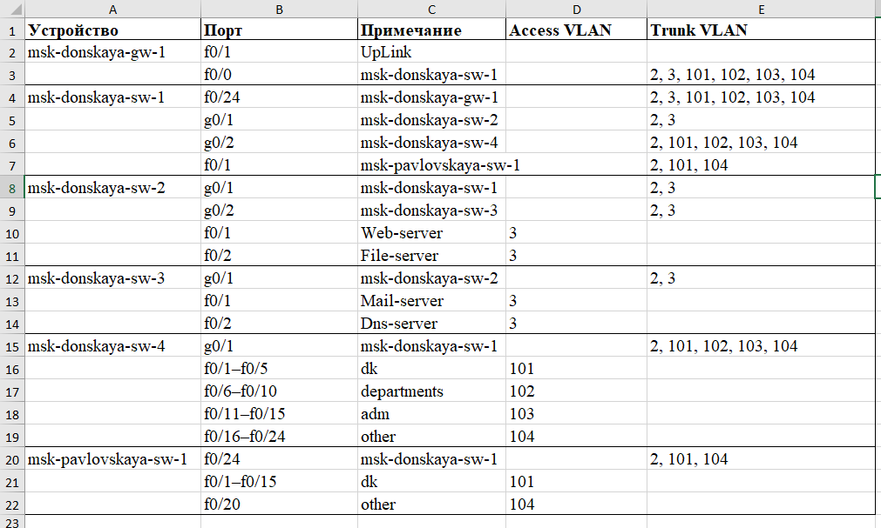
Таблица портов (сеть 10.128.0.0/16)
Рис. 1.6. Повтор таблицы портов в Excel.

Slide 8
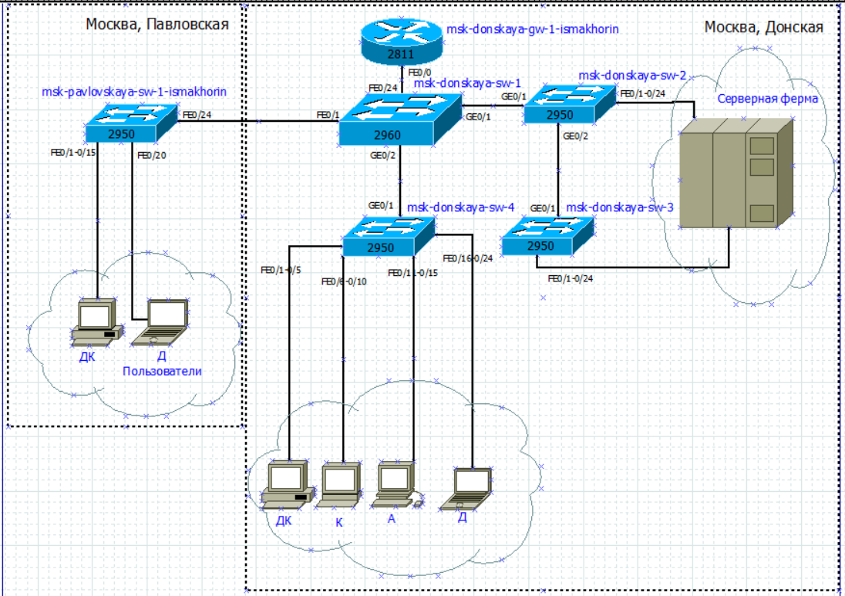
Схема L1 (сеть 172.16.0.0/12)
Рис. 2.1. Схема L1 (физический уровень) в графическом редакторе Dia для сети 172.16.0.0/12.

Slide 9
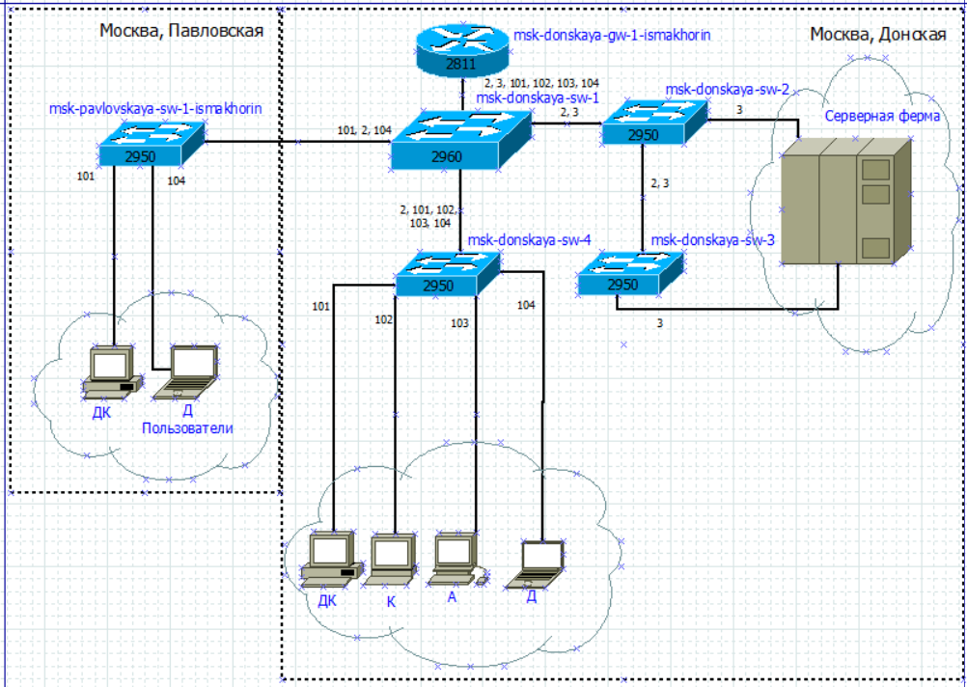
Схема L2 (сеть 172.16.0.0/12)
Рис. 2.2. Схема L2 (канальный уровень) в графическом редакторе Dia для сети 172.16.0.0/12.

Slide 10
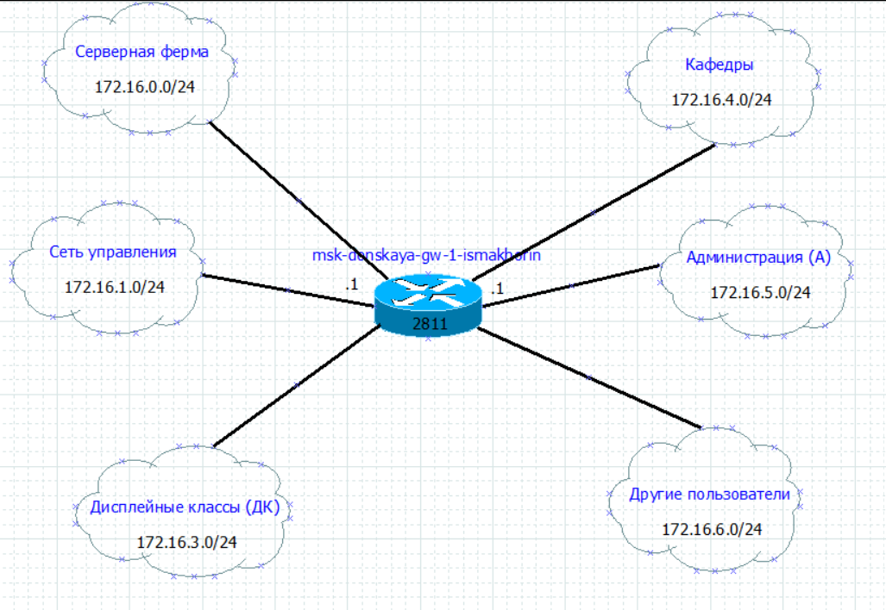
Схема L3 (сеть 172.16.0.0/12)
Рис. 2.3. Схема L3 (сетевой уровень) в графическом редакторе Dia для сети 172.16.0.0/12.

Slide 11
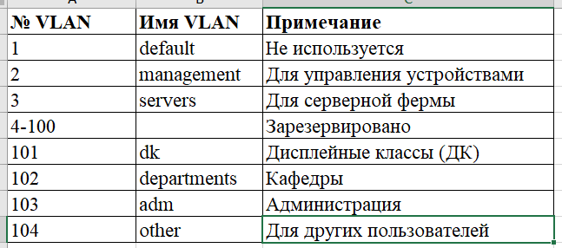
Таблица VLAN (сеть 172.16.0.0/12)
Рис. 2.4. Таблица VLAN в Excel для сети 172.16.0.0/12.

Slide 12
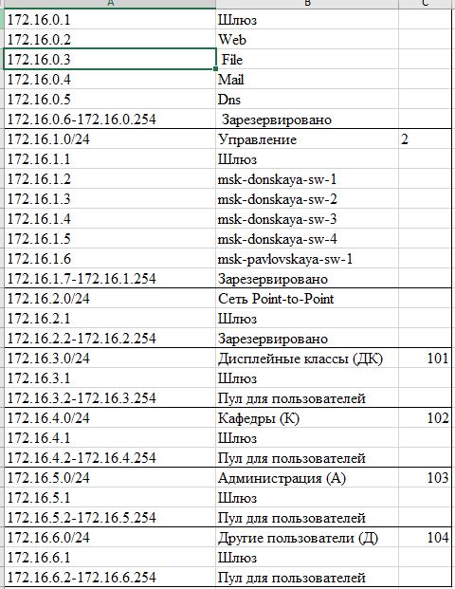
Таблица IP (сеть 172.16.0.0/12)
Рис. 2.5. Таблица IP в Excel для сети 172.16.0.0/12.

Slide 13
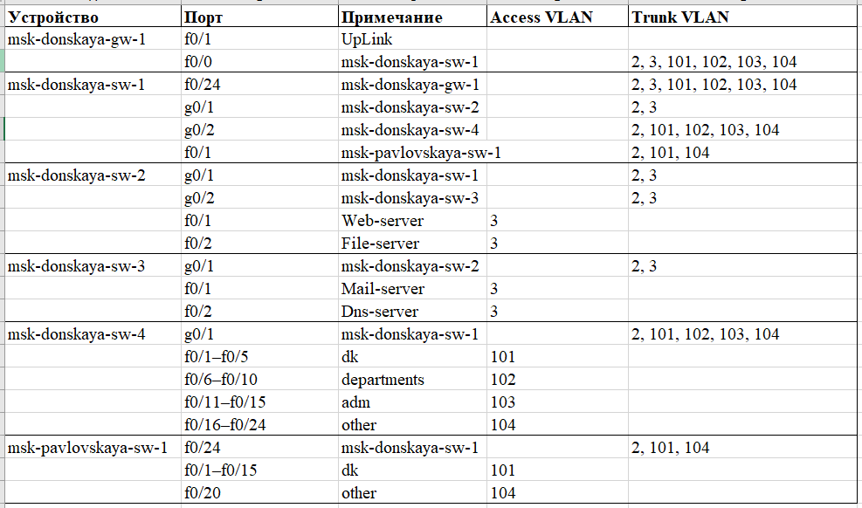
Таблица портов (сеть 172.16.0.0/12)
Рис. 2.6. Таблица портов в Excel для сети 172.16.0.0/12.

Slide 14
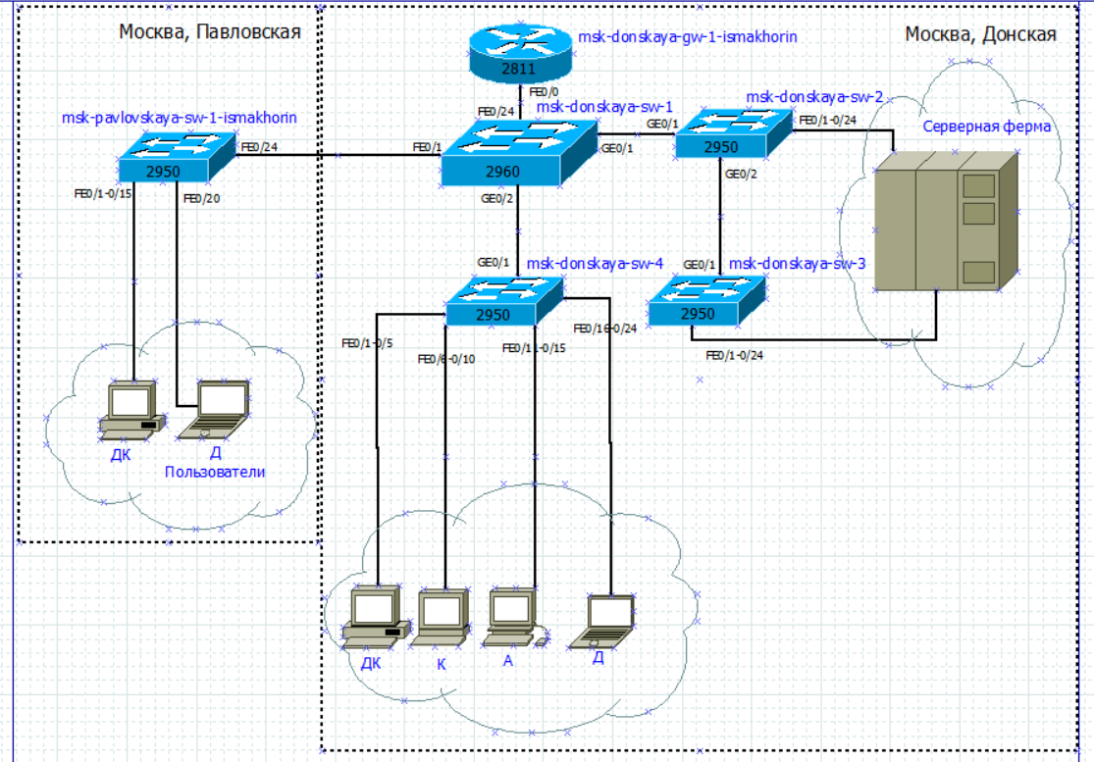
Схема L1 (сеть 192.168.0.0/16)
Рис. 2.7. Схема L1 (физический уровень) в графическом редакторе Dia для сети 192.168.0.0/16.

Slide 15
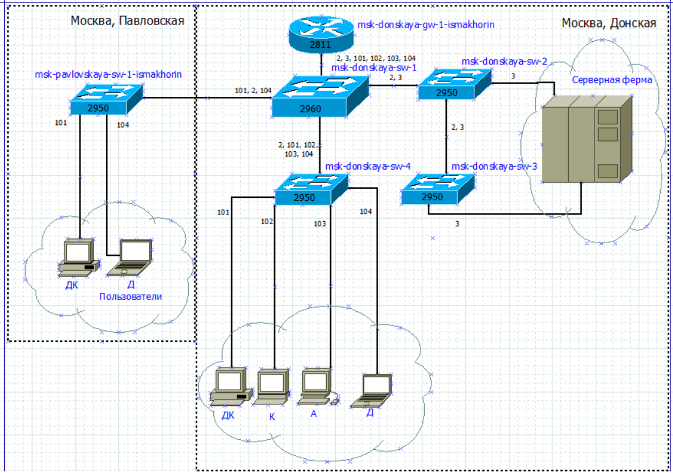
Схема L2 (сеть 192.168.0.0/16)
Рис. 2.8. Схема L2 (канальный уровень) в графическом редакторе Dia для сети 192.168.0.0/16.

Slide 16
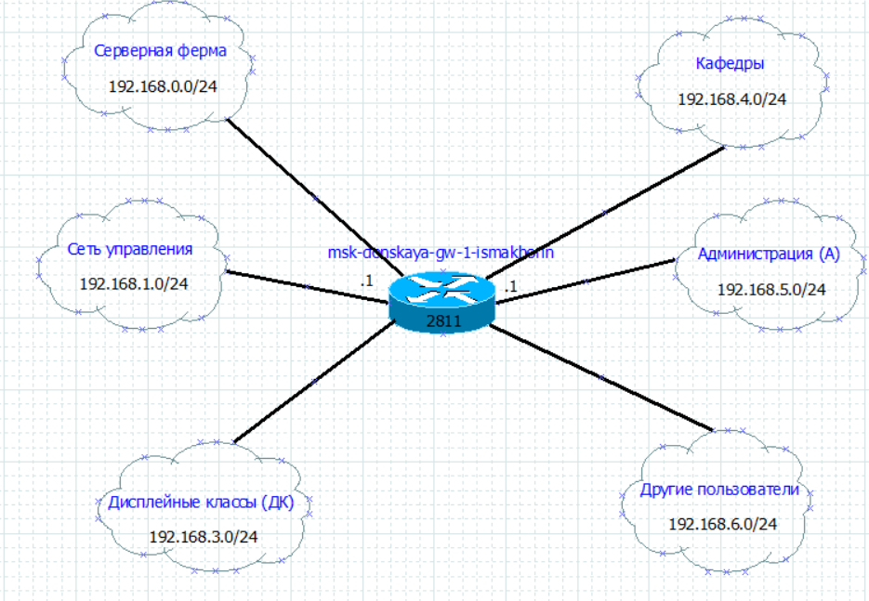
Схема L3 (сеть 192.168.0.0/16)
Рис. 2.9. Схема L3 (сетевой уровень) в графическом редакторе Dia для сети 192.168.0.0/16.

Slide 17
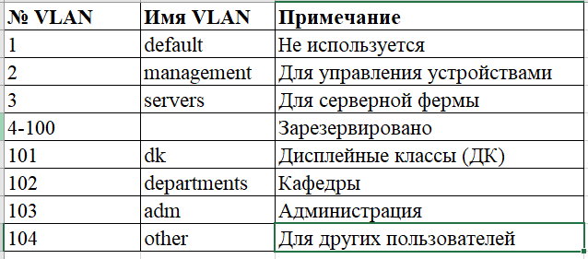
Таблица VLAN (сеть 192.168.0.0/16)
Рис. 2.10. Таблица VLAN в Excel для сети 192.168.0.0/16.

Slide 18
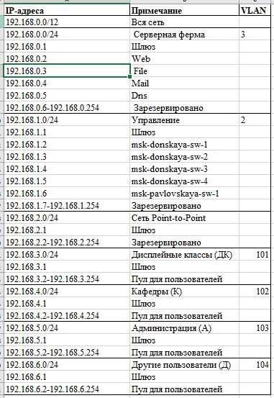
Таблица IP (сеть 192.168.0.0/16)
Рис. 2.11. Таблица IP в Excel для сети 192.168.0.0/16.

Slide 19
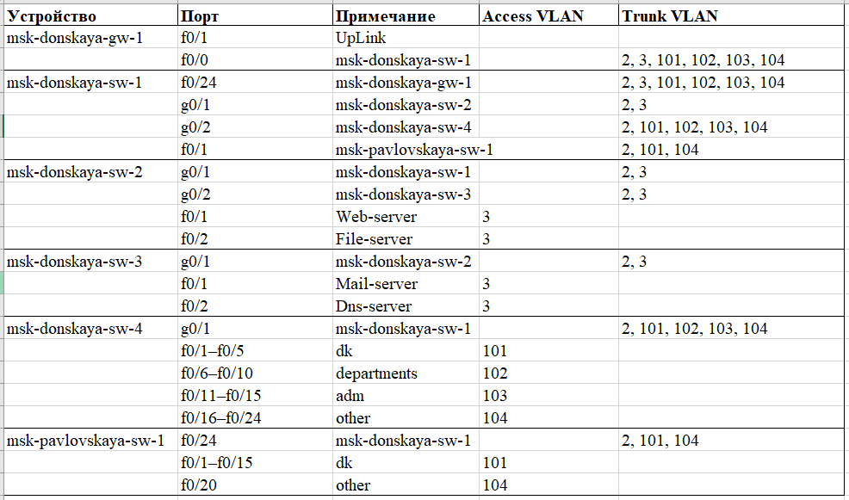
Таблица портов (сеть 192.168.0.0/16)
Рис. 2.12. Таблица портов в Excel для сети 192.168.0.0/16.

Slide 20
Вывод
В ходе выполнения лабораторной работы мы познакомились с принципами планирования локальной сети организации.

Slide 21
Спасибо за внимание!

